Slide 1
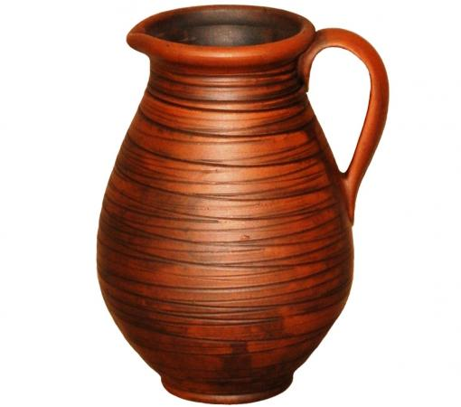
«Кувшин» наших эмоций
Родительское собрание

Slide 2
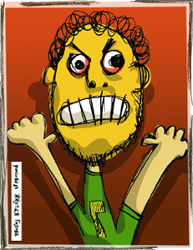
Причины конфликтов:
Разрушительные эмоции—
гнев
злоба
агрессия

Slide 3
Как эти эмоции проявляются во внешнем поведении человека?
Обзывания
Оскорбления
Ссоры
Драки
Наказания
Действия «назло»
и т.п.

Slide 4
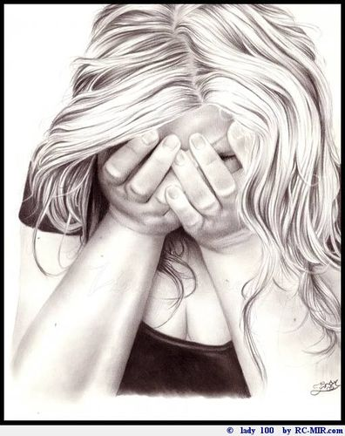
Отчего возникает гнев?
Гнев — чувство вторичное
Боль
Страх
Обида

Slide 5
Гнев
Злоба
Агрессия

Slide 6
Несколько примеров из жизни
Дочь возвращается домой очень поздно, и мать встречает ее гневным выговором. Что стоит за этим гневом?
Конечно, пережитые страх и беспокойство за дочь.

Slide 7


Несколько примеров из жизни
Ребенок сердится на доктора, который сделал ему укол. Здесь легко увидеть, как гнев возникает от физической боли.
Что делать, если ребёнок боится уколов? Сохранять спокойствие.

Slide 8
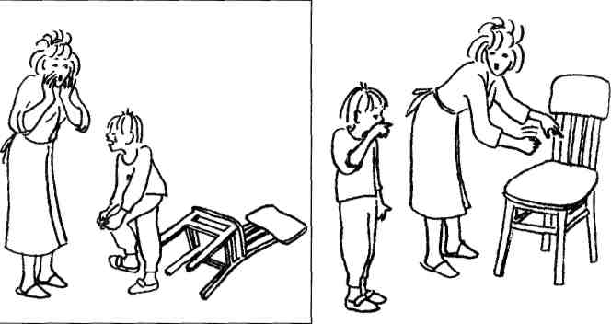
Несколько примеров из жизни
Бывает и так, что мы учим детей сердиться, когда они больно ушибаются, например, побить «этот противный стул».

Slide 9
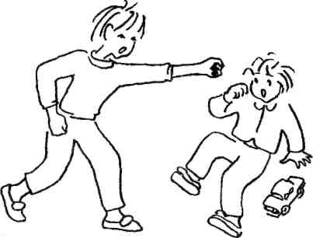
Несколько примеров из жизни
Старший брат постоянно нападает на младшего, которого, как ему кажется, родители «больше любят». Его агрессия — результат невысказанной боли и обиды.

Slide 10
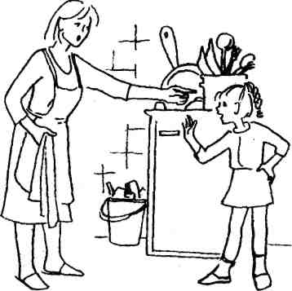
Несколько примеров из жизни
Дочь не желает... (делать уроки, мыть посуду, ложиться спать) — и вы сердитесь. Отчего? Скорее всего, от досады, что ваши воспитательные усилия остаются безрезультатны.

Slide 11
Страдательные чувства
В них присутствует большая или меньшая доля страдания. Поэтому их нелегко высказать, о них обычно умалчивают, их скрывают. Почему? Как правило, из-за боязни унизиться, показаться слабым. Иногда же человек и сам их не очень осознает («Просто зол, а почему — не знаю!»).
Скрывать чувства обиды и боли часто учат с детства. Наверное, вам не раз приходилось слышать, как отец наставляет мальчика: «Не реви, лучше научись давать сдачи!»
Кстати, этот «безобидный», на первый взгляд, совет — начало пути, по которому, если идти без оглядки, можно дойти до принципа «око за око»!
Гнев
Злоба
агрессия
Боль
Обида
Страх

Slide 12
Отчего возникают «страдательные» чувства?
Причина возникновения боли, страха, обиды —
в неудовлетворении потребностей.

Slide 13
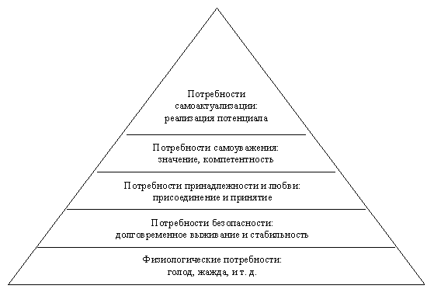
Потребности человека, в том числе ребенка
органические потребности:
пища, сон, тепло, физическая безопасность и т.п.
с общением, а в широком смысле — с жизнью человека среди людей.

Slide 14
Человеку нужно:
чтобы его любили, понимали, признавали, уважали:
чтобы он был кому-то нужен и близок:
чтобы у него был успех — в делах, учебе, на работе:
чтобы он мог себя реализовать, развивать свои способности, самосовершенствоваться, уважать себя.
ЗОНА РИСКА

Slide 15
Гнев
Злоба
агрессия
Боль
Обида
Страх
Потребности в:
-любви -свободе
-внимании -независимости
-ласке -самоопределении
-успехе -развитии
-понимании -самосовершенствовании
-уважении -самоуважении
-познании -реализация собств.
потенциала

Slide 16
Предположим, человеку крупно не везет: одна неудача следует за другой. Значит, не удовлетворяется его потребность в успехе, признании, может быть, самоуважении. В результате у него может появиться стойкое разочарование в своих силах или депрессия, или обида и гнев на «виновников».

Slide 17
негативным переживанием
нереализованную потребность

Slide 18
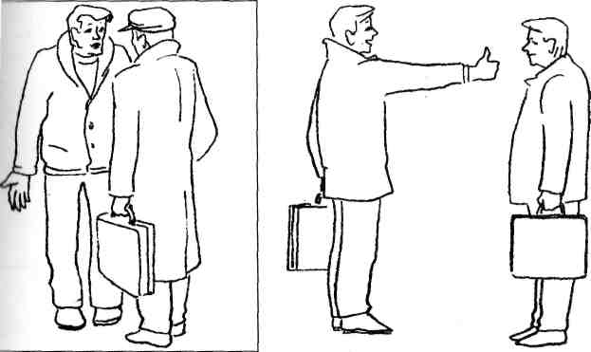
Есть ли что-нибудь, что лежит ниже слоя потребностей?
Есть!
Бывает, при встрече мы спрашиваем друга: «Ну как ты?», «Как жизнь вообще?», «Ты счастлив?» — и получаем в ответ: «Ты ведь знаешь, я — невезучий», или: «У меня все хорошо, я — в порядке!»

Slide 19
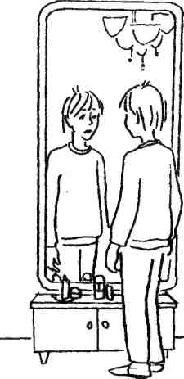
Отношение к самому себе, самоценность или
самооценка

Slide 20

самооценка
высокая
Низкая
дети с низкой самооценкой, но вполне способные, хуже учатся, плохо ладят со сверстниками и учителями, менее успешны потом во взрослой жизни.

Slide 21
Основа самооценки
Закладывается очень рано, в самые первые годы жизни ребенка!
зависит от того, как с ним обращаются родители.
Если они понимают и принимают его, терпимо относятся к его «недостаткам» и промахам, он вырастает с положительным отношением к себе.
Если же ребенка постоянно «воспитывают», критикуют и муштруют, самооценка его оказывается низкой, ущербной

Slide 22
Общий закон здесь прост:
в детстве мы узнаем о себе только из слов и отношения к нам близких.

Slide 23
«Закон всего живого»
В этом смысле у маленького ребенка нет внутреннего зрения. Его образ себя строится извне; рано или поздно он начинает видеть себя таким, каким видят его другие.
Однако в этом процессе ребенок не остается пассивным. Здесь действует еще один закон всего живого: активно добиваться того, от чего зависит выживание.

Slide 24
Положительное отношение к себе — основа психологического выживания, и ребенок постоянно ищет
и даже борется за него.

Slide 25
Он ждет от нас подтверждений того, что он — хороший, что его любят, что он может справляться с посильными (и даже немного более сложными) делами.

Slide 26
Гнев
Злоба
агрессия
Боль
Обида
Страх
Потребности в:
-любви -свободе
-внимании -независимости
-ласке -самоопределении
-успехе -развитии
-понимании -самосовершенствовании
-уважении -самоуважении
-познании -реализация собств.
потенциала
Базисные стремления:
Я – хороший Я – любим
я – могу Я – есмь

Slide 27
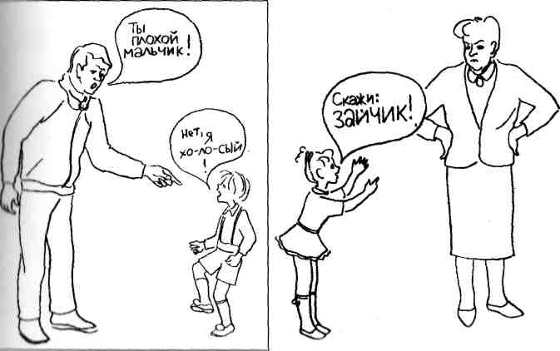
Что бы ни делал ребенок, ему нужно наше признание его успехов.

Slide 28

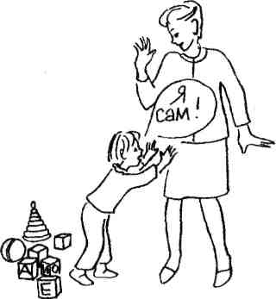
«Посмотри, что у меня получилось!»
«Смотри, что я уже умею!».
А начиная с 2-х летнего возраста у него уже появляется знаменитое: «Я сам!» — требование признать, что он это может!

Slide 29
Поместим на дно эмоционального кувшина самую главную «драгоценность», данную нам от природы — ощущение энергии жизни. Изобразим ее в виде «солнышка» и обозначим словами: «Я есмь!» или более патетично: «Это Я, Господи!»
Вместе с базисными стремлениями оно образует первоначальное, еще мало оформленное ощущение себя. Это — некоторое чувство внутреннего благополучия или неблагополучия, которое малыш реально переживает. Достаточно посмотреть, как он встречает новый день: улыбкой или плачем.

Slide 30
Базисные стремления
Я хороший!
Я любим!
Я могу!
Я есмь!
ЭТО Я, ГОСПОДИ!

Slide 31
каждым обращением к ребенку —
словом, делом, интонацией, жестом,
нахмуренными бровями и даже молчанием
мы сообщаем ему не только о себе, своем
состоянии,
но и всегда о нем, а часто —
в основном о нем.

Slide 32
«я — хороший»
«я — плохой»
От повторяющихся знаков приветствия, одобрения, любви и принятия у ребенка складывается ощущение: «со мной все в порядке».
от сигналов осуждения, неудовольствий, критики — ощущение «со мной что-то не так».

Slide 33
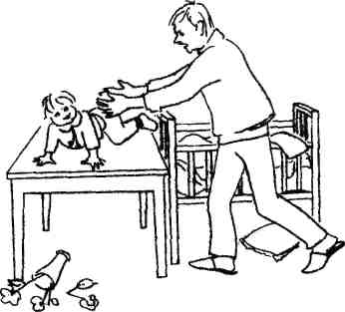
Оберегая и воспитывая, мы должны отдавать себе отчет, какое сообщение о нем мы сейчас ему посылаем.

Slide 34
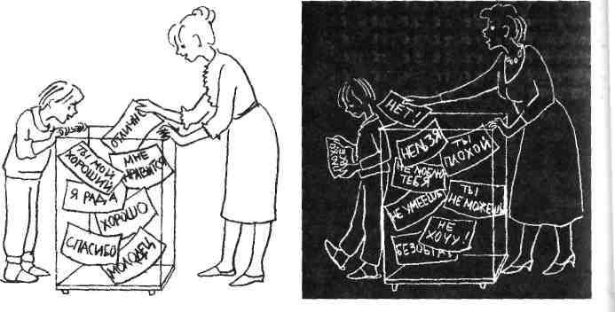
Душевная копилка ребёнка

Slide 35
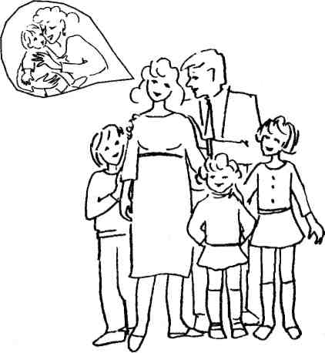
«Все очень просто: еще в животе матери я совершенно точно знала, что мама меня очень любит и очень ждет. И потом, с первых
дней жизни я тоже всегда знала, что меня очень любят и мама и папа, и что я им очень дорога. Теперь я просто возвращаю миру то, что получила от своих родителей».

Slide 36
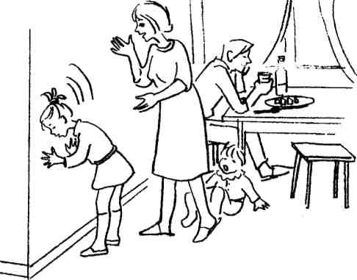
Девочка — подросток 15 лет, отношения с матерью почти разорваны. Проводит дни «по подъездам», неизвестно с кем, неизвестно как.
Когда девочке было 4-5 лет, часто повторялись такие сцены: она подходила к стене и сильно билась о нее головой. На вопрос матери: «Что ты делаешь? Перестань!,» — она отвечала: «Нет, буду! Я себя наказываю, потому что плохая!»

Slide 37
Наказание, а тем более самонаказание ребенка только усугубляет его ощущение неблагополучия и несчастливости. В результате он в конце концов приходит к выводу: «Плохой, ну и пусть! И буду плохой!» Это — вызов, за которым скрывается горечь отчаяния.
Всегда ли мы это отчаяние слышим?

Slide 38
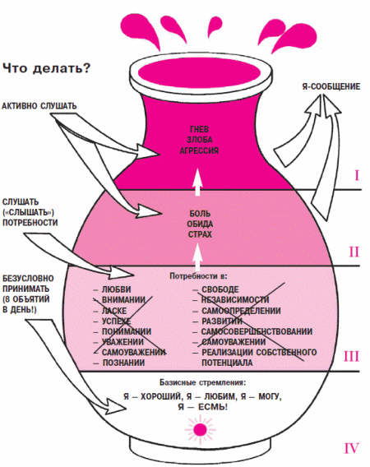
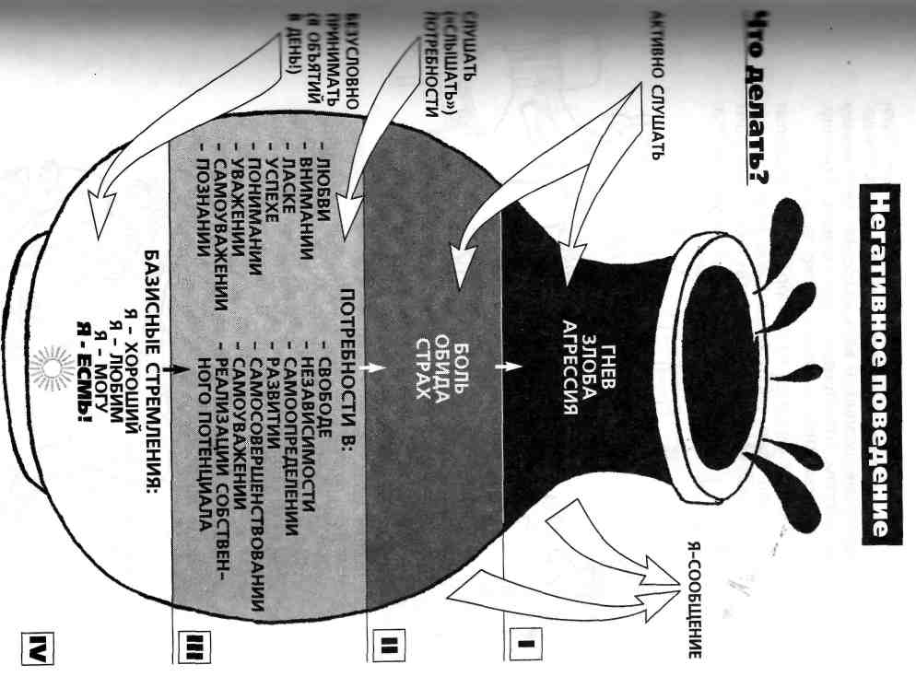
ЧТО ЖЕ ДЕЛАТЬ?
«Ты нехорошая, я тебя не люблю!»
«Тебе больно…»
Что ему не хватает?
Ты мне дорог, и у тебя всё будет хорошо!

Slide 39
Нужно постоянно поддерживать самооценку
Безусловно принимать его.
Активно слушать его переживания, и потребности.
Бывать (читать, играть, заниматься) вместе.
Не вмешиваться в его занятия, с которыми он справляется.
Помогать, когда просит.
Поддерживать успехи.
Делиться своими чувствами (значит доверять).
Конструктивно разрешать конфликты.
Использовать в повседневном общении приветливые фразы. Например:
Мне хорошо с тобой. Я рада тебя видеть. Хорошо, что ты пришел. Мне нравится, как ты... Я по тебе соскучилась. Давай (посидим, поделаем...) вместе. Ты, конечно, справишься. Как хорошо, что ты у нас есть. Ты мой хороший.
Обнимать не менее 4-х, а лучше по 8 раз в день.

Slide 40
Удачи вам
и душевного благополучия!

Slide 41
Используемая литература:
Гиппенрейтер Ю.Б. Общаться с ребёнком. Как? – издание 3-е, исправленное и дополненное – М.: «ЧеРо», 2004

